Slide 1
TRABAJO DE INVESTIGACIÓN, PREVIO A LA OBTENCIÓN DEL TÍTULO DE INGENIERÍA DE INGENIERO EN ELECTRÓNICA, AUTOMATIZACIÓN Y CONTROL
ELECTRÓNICA EN AUTOMATIZACIÓN Y CONTROL
PROYECTO: REINGENIERÍA DE LA ESTACIÓN PS-2800 DEL LABORATORIO CIM 2000
DIEGO FERNANDO PICHOASAMÍN MORALES
WILLIAN DAVID CÓNDOR LINCANGO
DIRECTOR: ING. ALEJANDRO CHACÓN ENCALADA

Slide 2
REINGENIERÍA DE LA ESTACIÓN DE PROCESOS PS-2800
Temario
Objetivos
Aplicación e importancia
Introducción
Proceso de adaptación
Interfaces del sistema
Caracterización de la estación PS-2800
DIEGO F. PICHOASAMÍN M. – WILLIAN D. CÓNDOR L. – TUTOR: ING. ALEJANDRO CHACÓN E.

Slide 3
REINGENIERÍA DE LA ESTACIÓN DE PROCESOS PS-2800
Temario
Resultados
Recomendaciones
Conclusiones
Preguntas
Guías Multimedia

Slide 4
REINGENIERÍA DE LA ESTACIÓN DE PROCESOS PS-2800
Objetivo general
Realizar la reingeniería de la estación de control de procesos PS-2800 enfocada como un sistema de entrenamiento de procesos industriales.

Slide 5
REINGENIERÍA DE LA ESTACIÓN DE PROCESOS PS-2800
Objetivos especifico
Identificar las características reutilizables de la estación para ser aprovechadas como un equipo de entrenamiento didáctico en la asignatura de control de procesos.
Rediseñar los lazos de control de la estación PS-2800 para su integración en un sistema de entrenamiento didáctico de procesos de control industriales.
Implementar una Interfaz HMI centrada en el usuario para la operación de la estación PS-2800.
Desarrollar un conjunto de prácticas empleando tecnologías TIC que beneficien al estudiante en el aprendizaje de control de procesos.

Slide 6
REINGENIERÍA DE LA ESTACIÓN DE PROCESOS PS-2800
Introducción
Como parte de los procesos de mejoramiento de los laboratorios del departamento de eléctrica y electrónica en el área de Automatización y Control se ha encontrado la oportunidad de aprovechar los equipos existentes en diferentes laboratorios y repotenciarlos para el aprovechamiento de los estudiantes.
La estación PS-2800 es parte del sistema de entrenamiento CIM 2000, la cual tiene actualmente un tiempo de vida de 19 años, por lo cual sus funciones actualmente se encontraban limitadas en un 70%, sin embargo, su constitución física permitía ser reutilizada aprovechando los componentes de instrumentación, equipos y actuadores industriales instalados en ella.

Slide 7
REINGENIERÍA DE LA ESTACIÓN DE PROCESOS PS-2800
Introducción
La estación PS-2800 posee cuatro subsistemas de control: 2 lazos de flujo, 1 lazo de nivel y 1 lazo de temperatura.
La estación PS-2800 permite el control de tres variables típicamente industriales simultáneamente.
La estación PS-2800 originalmente no poseía un indicar que permitiera el monitoreo y visualización.
La estación PS-2800 posee 4 actuadores y 4 sensores, integrados mediante dos circuitos de tuberías que albergan la instrumentación de la estación

Slide 8
FUNCIONALIDADES DE LA ESTACIÓN DE PROCESOS PS-2800
Destrezas | Dispositivos involucrados | Se logra:
Control de temperatura | Transmisor de temperatura Enfriador Calentador Electroválvulas | Mediante la activación de un calentador eléctrico y su medición utilizando una termocupla de tipo industrial.
Control de Nivel | Transmisor de nivel Bomba de succión DC Electroválvulas | Mediante la apertura de una electroválvula de vaciado y la activación de una bomba P1 DC de 24V proporcional.
Control de Flujo (Bomba proporcional) | Transmisor de flujo Bomba de succión DC Electroválvulas | Mediante la variación proporcional del flujo que genera una bomba DC de 24V controlada por medio de una tarjeta PWM.
Control de flujo (Válvula proporcional) | Transmisor de flujo Electroválvulas Válvula Proporcional Bomba centrifuga | Mediante la apertura proporciona de una válvula que restringe el flujo de la bomba centrifuga AC

Slide 9
REINGENIERÍA DE LA ESTACIÓN DE PROCESOS PS-2800
Caracterización de la estación PS-2800

Slide 10
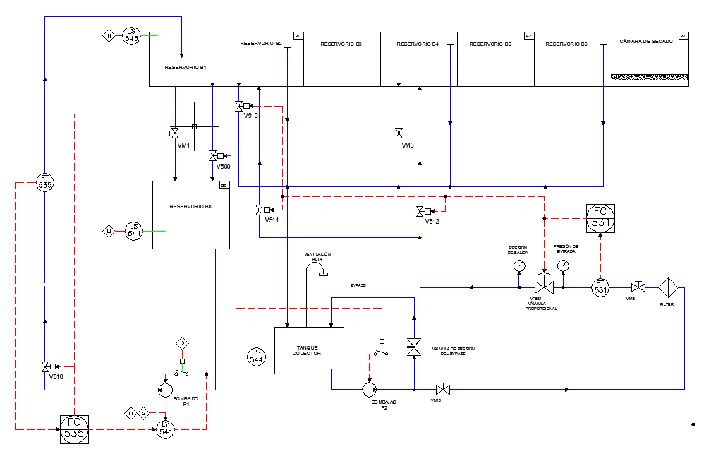
DIAGRAMA P&ID DE LA ESTACIÓN PS-2800

Slide 11
ELEMENTOS PRINCIPALES DE LA ESTACIÓN PS-2800
Dispositivo | Marca | Modelo | Cantidad
PLC | Allen Bradley | Compact - Logix 1768-L43 | 1
Interruptores de nivel |  | Interruptor de flotador | 4
Electroválvulas de solenoide | Baccara | GEM-SOL 24VDC, 10 W | 6
Válvulas manuales |  | Válvulas manual de bola | 14
Transmisor de nivel | Endress+Hauser | Cerabar PMC 133 | 1
Transmisores de flujo | Honeywell | Infrarrojo de paletas | 2
Transmisor de temperatura |  | Termocupla industrial | 1
Bomba DC | Jabsco | Mini Puppy 24V 6 LPM | 1
Bomba AC |  | Centrifuga 220VAC, 0,5HP | 1
Tarjeta PWM | Degem Systems | 20Khz, 0 a 24V DC | 1
Calentador | N/A | 2000W, 220 VAC | 1
Enfriador | Degem Systems | 110VAC | 1
Válvula proporcional | Siemens | VF531 - SQS65 | 1

Slide 12
ESTRUCTURA MECÁNICA DE LA ESTACIÓN PS-2800
Estructura mecánica de la estación PS-2800

Slide 13
ELEMENTOS DEFECTUOSOS DE LA ESTACIÓN PS-2800
Elemento | Descripción | Estado
V500 | Electroválvula 24Vdc 10 W, reservorio B1 | Solenoide defectuoso
V512 | Electroválvula solenoide de 24Vdc 10 W, reservorio B5 | Electroválvula incompleta
FT535 | Flujómetro de paletas | Elementos de detección dañados (diodo IR y receptor IR).
DC PUMP P1 | Bomba centrifuga DC de 24V | La bomba se encuentra dañado en su constitución interna.
Tarjeta PWM | Tarjeta controladora PWM para la bomba centrifuga P2. | No genera el PWM al medir con el osciloscopio.
LT541 | Sensor de nivel del reservorio B1 | Sensor defectuoso, no presenta variación en su señal de salida.

Slide 14
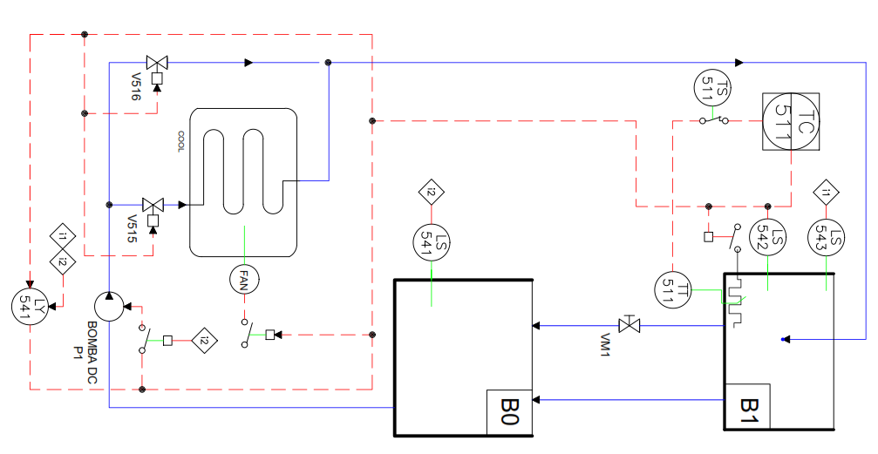
SUBSISTEMA TEMPERATURA 511 - ESTACIÓN PS-2800
Elemento | Referencia
Calentador Eléctrico 2000W | Calentador
Enfriador Eléctrico | FAN
Interruptor de nivel (B0) | LS541
Interruptor de nivel min. (B1) | LS542
Interruptor de nivel max. (B1) | LS543
Controlador de Temperatura | TC511
Válvula realim. enfriador | V515
Válvula realim. Sin enfriador | V516
Bomba proporcional | DC PUMP P1
Transmisor de temperatura | TT511
Controlador de temperatura | TC511

Slide 15
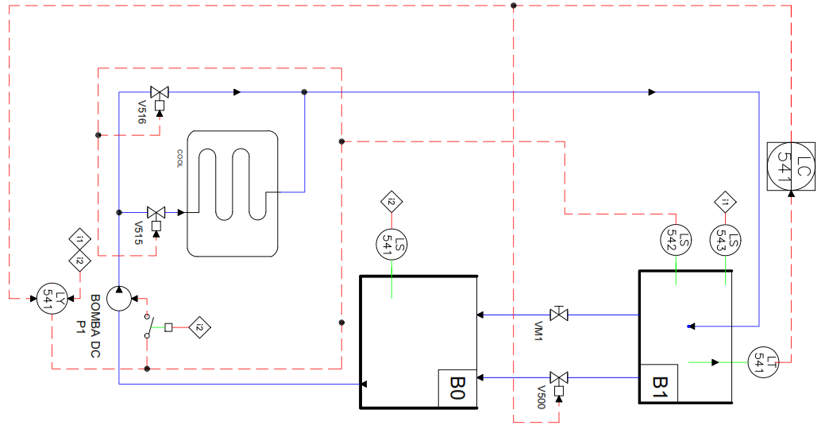
SUBSISTEMA DE NIVEL 541 - ESTACIÓN PS-2800
Elemento | Referencia
Calentador Eléctrico 2000W | Calentador
Electroválvula de desfogue | V500
Interruptor de nivel (B0) | LS541
Interruptor de nivel min. (B1) | LS542
Interruptor de nivel max. (B1) | LS543
Controlador de Temperatura | TC511
Válvula realim. enfriador | V515
Válvula realim. Sin enfriador | V516
Bomba proporcional | DC PUMP P1
Transmisor de nivel | LT541
Controlador de nivel | LC541

Slide 16
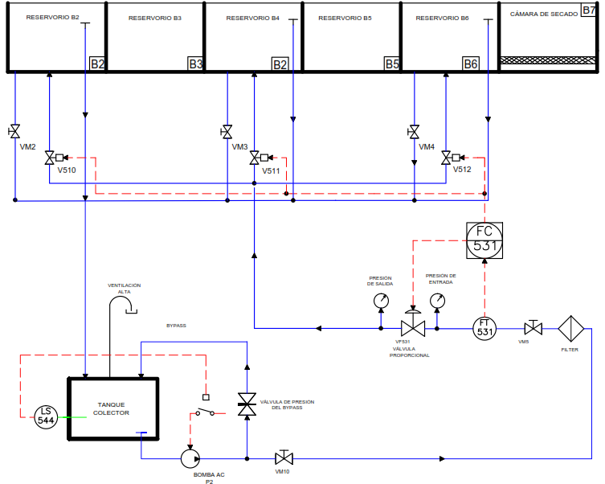
SUBSISTEMA DE FLUJO 531 - ESTACIÓN PS-2800
Elemento | Referencia
Electroválvula de desfogue | V500
Interruptor de nivel (colector) | LS543
Bomba AC P2 | P2
Válvula retorno | V511
Valvula proporcional | FV531
Transmisor de nivel | FT531
Controlador de nivel | FC531

Slide 17
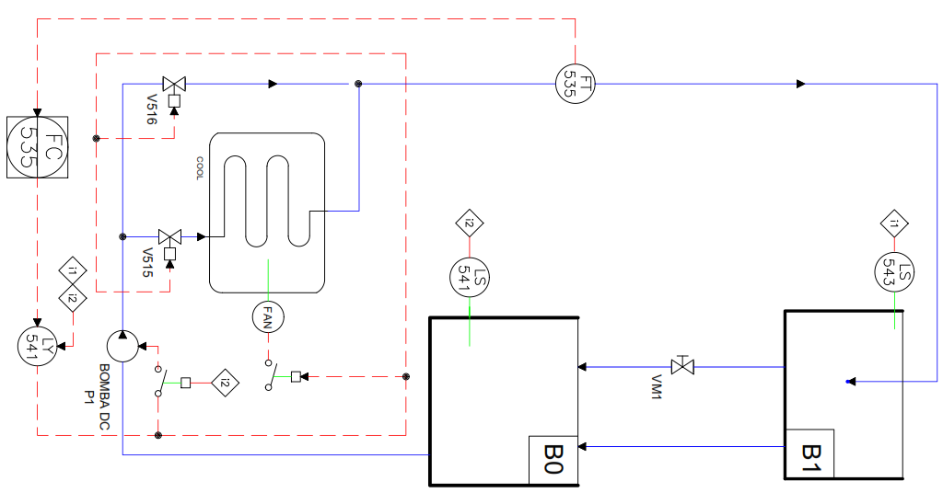
SUBSISTEMA DE FLUJO 535 - ESTACIÓN PS-2800
Elemento | Referencia
Calentador Eléctrico 2000W | Calentador
Electroválvula de desfogue | V500
Interruptor de nivel (B0) | LS541
Interruptor de nivel min. (B1) | LS542
Interruptor de nivel max. (B1) | LS543
Controlador de Temperatura | TC511
Válvula realim. enfriador | V515
Válvula realim. Sin enfriador | V516
Bomba proporcional | DC PUMP P1
Transmisor de nivel | FT535
Controlador de nivel | FC535

Slide 18
REINGENIERÍA DE LA ESTACIÓN DE PROCESOS PS-2800
Proceso de adaptación

Slide 19
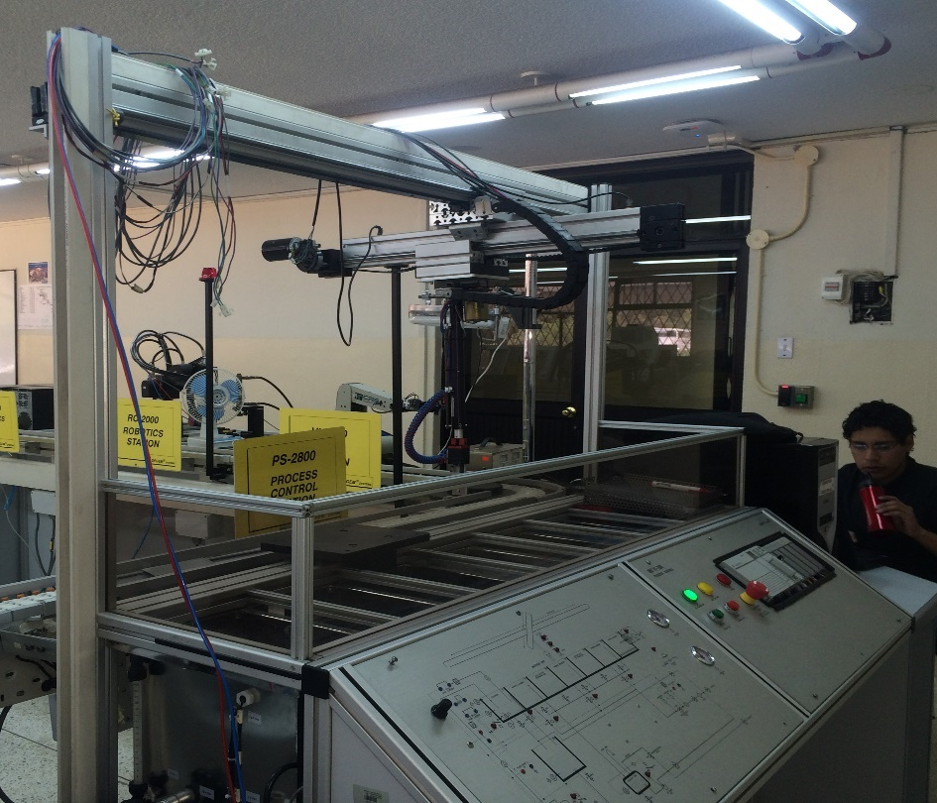
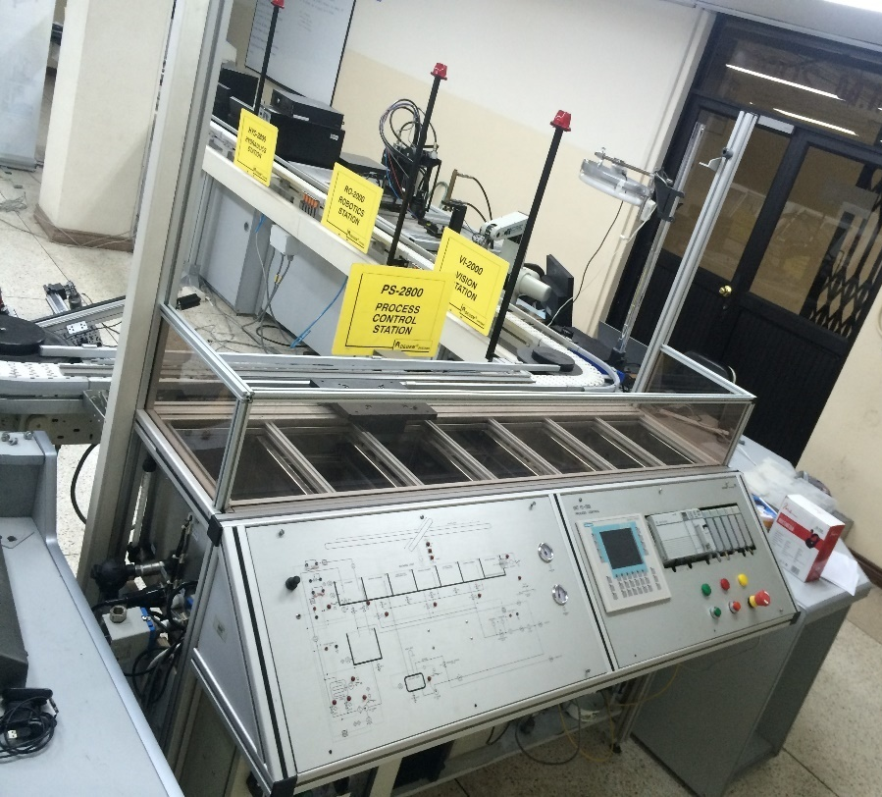
ADAPTACIÓN MECÁNICA
* Integración de la pantalla táctil
* Retiro del robot cartesiano
ADAPTACIÓN MECÁNICA
ANTES
DESPUÉS

Slide 20
ADAPTACIÓN DE INSTRUMENTACIÓN
ADAPTACIÓN DE INSTRUMENTACIÓN
Bomba DC PUMP (P1) del modelo Jabsco mini puppy
Transmisor de nivel ultrasónico (LT541) de la marca Banner .
Emisor y detector de infrarrojos del transmisor de flujo (FT535).
Diseño e implementación de la tarjeta generadora de PWM

Slide 21
ADAPTACIÓN DE ALGORITMOS DE CONTROL
ADAPTACIÓN DE ALGORITMOS DE CONTROL
1.- Modelamiento de sistemas.
2.- Especificaciones técnicas del algoritmo de control.
3.- Lógica de control a implementarse.
4.- Diseño del algoritmo de control.
5.- Diseño de estrategias de control

Slide 22
1.- MODELAMIENTO DE SISTEMAS
a. Identificar la salida y entrada del sistema, y se generar una serie de estímulos a una amplitud constante y a diferente periodo
b. Adquirir la respuesta que presenta el subsistema frente a dicho estimulo
c. En el software de Matlab ingresar los datos de entrada, salida y tiempos de muestreo, y utilizar la herramienta ident

Slide 23
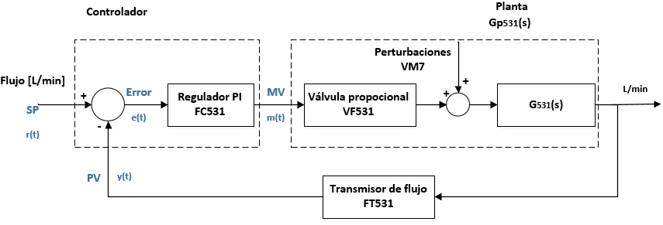
2. ESPECIFICACIONES TÉCNICAS DEL ALGORITMO
Especificación | Valor
Rango de flujo de control (SP): | 4.5 L/min a 7 L/min.
Rango de flujo del proceso (Span) | 2.5 L /min.
Alarma alta de control: | 0.3 L/min sobre el valor del SP.
Alarma baja de control: | 0.3 L/min bajo el valor del SP.

Slide 24
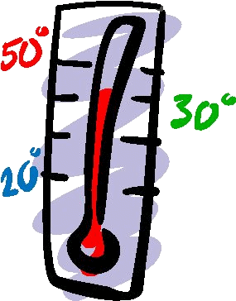
3. LÓGICA DE CONTROL A IMPLEMENTARSE
Subsistema de control | Técnica de control
Subsistema de temperatura 511 | On/Off con histéresis
Subsistema de flujo 531 | Proporcional Integral (PI)
Subsistema de flujo 535 | Proporcional Integral (PI)
Subsistema de nivel 541 | Proporcional Integral (PI)

Slide 25
4. DISEÑO DEL ALGORTIMO DE CONTROL
Diseño del regulador
El diseño se desarrolló en base al dominio de la frecuencia, utilizando como referencia el diagrama de bode.
Se considera las especificaciones del sobre impulso (Mp) y el tiempo de estabilidad (Ts) que se desea lograr para el control del proceso
Se especifica los requerimientos de estabilidad para el proceso
Se calcula las constantes del regulador (Kc,Ki, Kd)

Slide 26
5. DISEÑO DE ESTRATEGIAS DE CONTROL
Las estrategias de control se utilizan con la finalidad de mejor la estabilidad del sistema y mejorar el desempeño frente a perturbaciones, mediante el uso y combinación de las técnicas de control
Estrategia | Proceso | Lazos de control
Razón | Control de flujo del lazo 535 | - Flujo 531 - Flujo 535
Cascada | Control de nivel del lazo 541 | -Nivel 541 -Flujo 535
Superposición | Control de nivel del lazo 541 | -Nivel 541 -Flujo 535
Rango partido | Control de temperatura del lazo 511 | -Temperatura 511 enfriamiento -Temperatura 511 calentamiento

Slide 27
IMPLEMENTACIÓN DE LOS ALGORITMOS DE CONTROL
Permite una clara visualización del flujo de información entre los diferentes elementos de la estación de procesos
Determina de forma eficiente los datos de entrada y datos de salida en cada bloque de programación
Permite analizar el desempeño y funcionamiento de cada bloque del sistema
Reprogramación del PLC a través de lenguaje FBD
Permite el uso de bloques personalizados

Slide 28
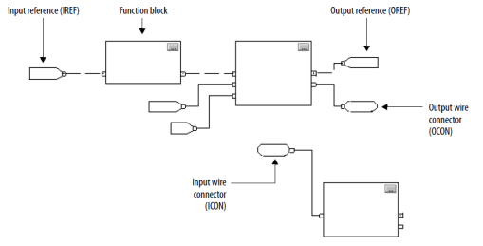
IMPLEMENTACIÓN DE LOS ALGORITMOS DE CONTROL
El flujo de información entre bloques es compartido, el software de permite la creación de variables locales y globales.

Slide 29
REINGENIERÍA DE LA ESTACIÓN DE PROCESOS PS-2800
Interfaces del sistema

Slide 30
INTERFACES DEL SISTEMA
Topología de red
La conexión de red de equipos de la estación PS-2800 se realizó mediante cable de UTP con conectores RJ45

Slide 31
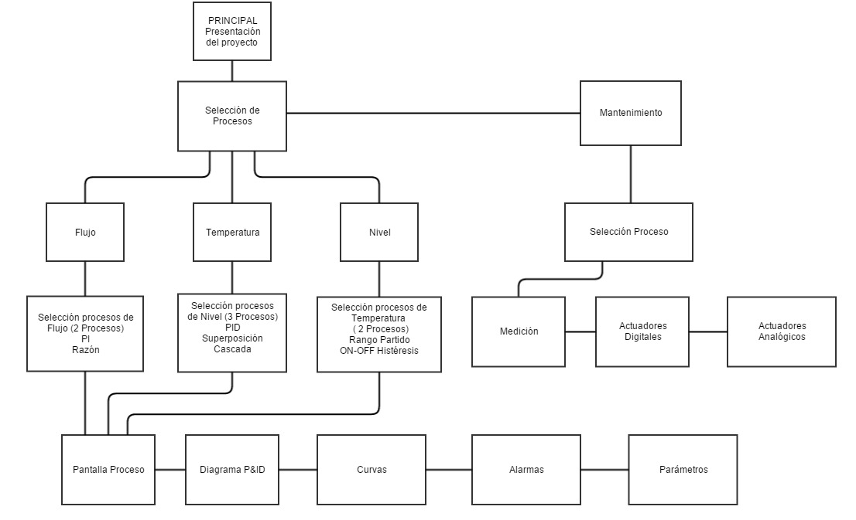
INTERFACES DEL SISTEMA
Arquitectura del HMI

Slide 32
IMPLEMENTACIÓN DE NTERFACES DEL SISTEMA
Pantalla de bienvenida
Pantalla de selección

Slide 33
IMPLEMENTACIÓN DE NTERFACES DEL SISTEMA
P. Procesos de flujo
P. Procesos de nivel

Slide 34
IMPLEMENTACIÓN DE NTERFACES DEL SISTEMA
Pantalla de proceso
P. diagrama P&ID

Slide 35
IMPLEMENTACIÓN DE NTERFACES DEL SISTEMA
Pantalla de curvas
Pantalla de parámetros

Slide 36
REINGENIERÍA DE LA ESTACIÓN DE PROCESOS PS-2800
Conclusiones

Slide 37
REINGENIERÍA DE LA ESTACIÓN DE PROCESOS PS-2800
Conclusiones
Se ha logrado obtener un sistema totalmente funcional, que puede ser aprovechado como herramienta de aprendizaje que ayude a comprender de una manera real el comportamiento de diferentes técnicas utilizadas comúnmente en el control de procesos industriales.
Se han diseñado diferentes configuraciones de lazos de control que han permitido implementar siete técnicas y estrategias de control sin alterar en absoluto la estructura física original de la estación. La implementación de los nuevos lazos de control se ha desarrollado a nivel de software, en la programación del PLC, mediante la utilización de lenguaje FBD.

Slide 38
REINGENIERÍA DE LA ESTACIÓN DE PROCESOS PS-2800
Conclusiones
Mediante la integración del panel táctil Siemens se agregó la capacidad de operación, visualización y monitoreo de las variables de proceso de la estación PS-2800, para ello se ha construido una interfaz HMI centrada en el usuario y destinada a ser usada por estudiantes de la universidad de las Fuerzas Armadas.
Se ha desarrollado un conjunto de prácticas interactivas, enfocadas en el aprendizaje de las técnicas y estrategias de control que pueden ser ensayadas en la estación PS-2800, este conjunto de prácticas se presenta mediante una interfaz HTML ejecutable en cualquier navegador web

Slide 39
REINGENIERÍA DE LA ESTACIÓN DE PROCESOS PS-2800
Recomendaciones

Slide 40
REINGENIERÍA DE LA ESTACIÓN DE PROCESOS PS-2800
Recomendaciones
Buscando una mejora continua en beneficio del proyecto se recomienda a futuros estudiantes que presenten interés en el área de control de proceso, aprovechar los reservorios que no fueron considerados en el presente proyecto e integrar nuevas tecnologías, sensores, actuadores y demás elementos; con el objetivo de repotenciar la estación, y, desarrollar habilidades y destrezas referentes al control de procesos industriales
La estación PS-2800 cuentan con aproximadamente 20 años de uso, por consiguiente, se recomienda realizar un mantenimiento preventivo una vez al año a los elementos eléctricos, electrónicos, mecánicos, etc., para evitar fallas en los equipos, desgates de elementos que afecten el tiempo de vida útil de la estación.

Slide 41
REINGENIERÍA DE LA ESTACIÓN DE PROCESOS PS-2800
Gracias por su atención

